Slide 1
Werklandschappen van de toekomst
Traject provincie Utrecht

Slide 2
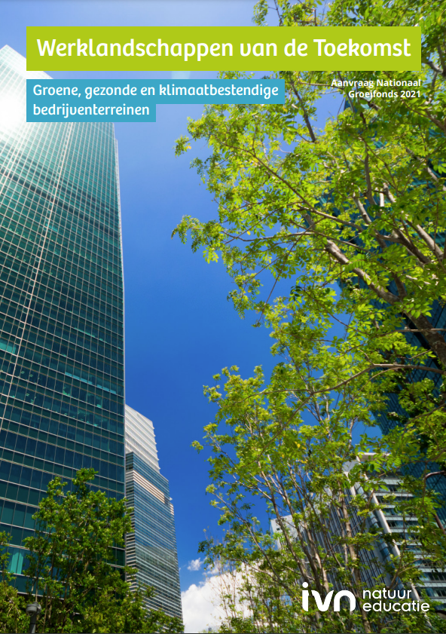
Wat is het?
Het programma
Het voorgaande traject
De stichting

Slide 3
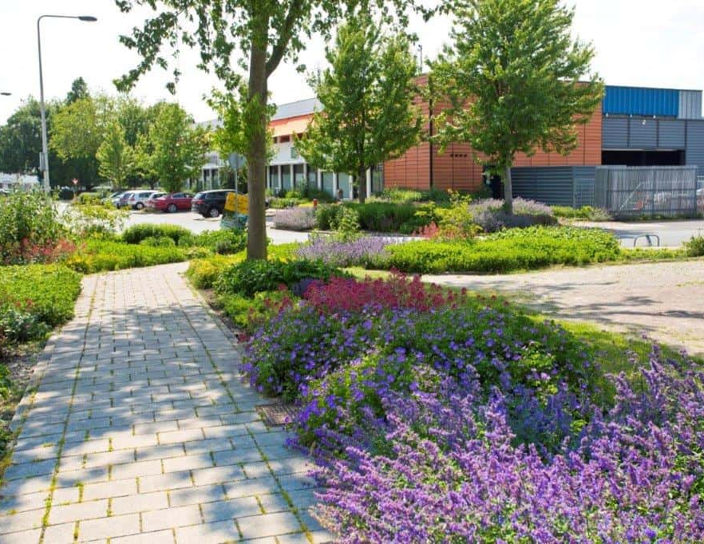
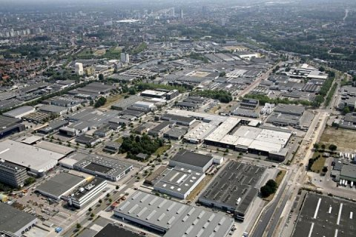
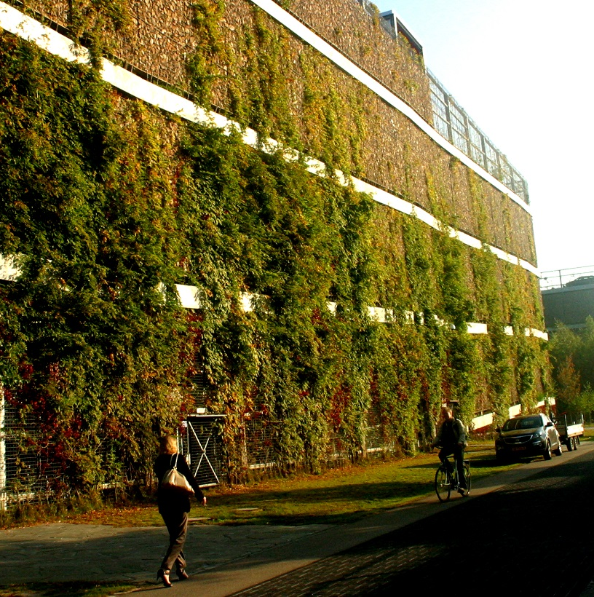
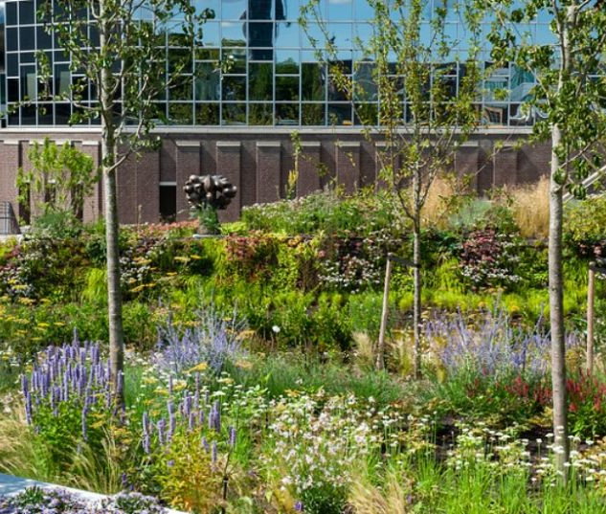
Klimaatadaptatie en vergroening leidend

Slide 4
De stichting
Initiatief van IVN
Opgericht ten behoeve van subsidieaanvraag Groeifonds
Uitvoerende partij!
Partners oa STEC groep, UVA, REBEL, Ministerie IenW/BZK, en andere marktpartijen
Bestuur:
Jelle de Jong, directeur WWF-Netherlands (Wereld Natuur Fonds)
Mieke Ansems, Partner Bureau Malieveld / Public Affairs & Communicatie (voormalig directeur communicatie & marketing VNO-NCW en MKB-Nederland
Marc van Rosmalen, directeur Koninklijke VHG
Fred Schoorl, zelfstandig adviseur bij Arcadia c.s. (voormalig directeur BNA

Slide 5
Het programma
9-jarig traject om de duurzaamheidstransitie van bedrijventerreinen te faciliteren en te… versnellen!
In drie fasen (2023-2032)
Eerste fase 2023-2027: Living Lab en Ambassadeursterreinen
Opzetten 1 living lab
2 ambassadeursterreinen
Onderzoeken en monitoring
Begin zwermaanpak
Tweede fase 2028-2030: Zwermaanpak 15-150 werklandschappen
Derde fase 2031-2032: Zwermaanpak 150-1000 werklandschappen

Slide 6
Living Lab
Ambassadeursterrein
Groot bedrijventerrein (+2000 werknemers)
Onderzoeken en monitoring
Koplopers op klimaatadaptatie
Uitvoeren en testen KA maatregelen
Groot bedrijventerrein (+2000 werknemers)
Onderzoeken en monitoring
Grote slag te slaan qua KA
Uitvoeren en testen KA maatregelen
Ambassadeursfunctie
1 x
2 x

Slide 7
Zwermaanpak (2026~2030)
D.m.v. vouchers (25 x €15.000)
D.m.v. CoP
Inzet ambassadeursterreinen
Afstemming met bestaande regelingen zoals SPUK en bestaande subsidies

Slide 8
Rol provincie Utrecht
Gesolliciteerd op pakketoptie A (ten opzichte van pakketoptie B)
Klaarzetten fondsen pakket A
Opzetten en ondertekenen Green Deal (intentieverklaring voor 9 jaar)
Uitzoeken financiële en juridische kaders (wss. Begrotingssubsidie)
Toevoegen ambities provincie
Ondertekenen
Toevoegen selectiecriteria keuze bedrijventerreinen
Check met gemeenten op bedrijventerreinen keuze

Slide 9
Rol Gemeenten
Samenwerken met solliciterende bedrijventerreinen
Financiële bijdrage voor deelname aan het programma (voor uitvoering van maatregelen
Samenwerking in opstellen ondersteunend beleid
Tip: Duurzaamheidsvisie is een pré!
Check met provincie op kandidaatsbedrijventerreinen tijdens selectieprocedure

Slide 10
Rol Bedrijventerreinen
Samenwerken met gemeente
Financiële bijdrage voor deelname aan het programma (voor uitvoering van maatregelen)
Aanmelden voor deelname aan het programma
Uitvoeren van maatregelen gelinkt aan het programma, afhankelijk van rol (LL, AT of zwermaanpak)
Tip: Duurzaamheidsvisie is een pré!

Slide 11
Planning

Slide 12
FAQ
Vastheid Groeifonds
Staatssteuntoets
Deelname voorgaand traject
Communicatie
Betrokkenheid PU na tekenen Green Deal
Voucherregeling
SPUK/ subsidies

